Slide 1
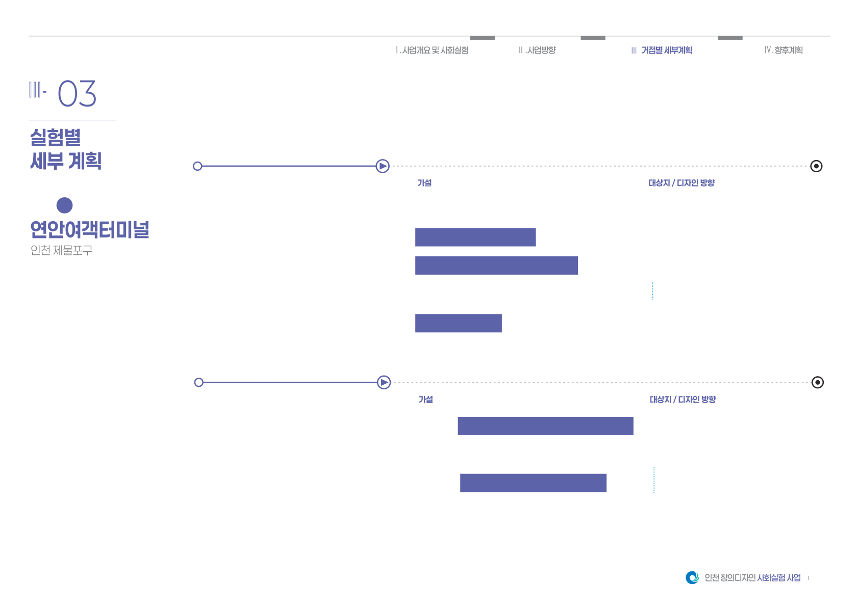
7. 안내와 라운지 개선이 여객의 짐 정돈과 2층 휴식을 도울 수 있을까?
편의-7 1차 「보이는 안내」
문제 인식 / 측정 항목
편의
7
핵심 지표 :
기둥의 방향 안내가
연안여객터미널 1층 기둥
휴식·정돈
2층 일반 휴식공간 이동 동선
2층 휴식을 알리고
장병 전용공간은 별도 구분
2층 이용과 짐 배치 확인
짐을 정돈하도록 돕는다면
집중 데이터 :
여객의 짐 배치와
1·2층 일반 대기·휴식 인원
30분 간격 짐 구역 내·외 계수
2층 휴식 이용이
달라질까?
「보이는 안내」
기둥 상단의 2층 방향 안내
하단의 자가 관리 짐 정돈 구역
편의-7 2차 「편하고 안심할 수 있는 라운지」
출항 안내·돌아가는 길 연결
문제 인식 / 측정 항목
핵심 지표 :
2층에
휴식과 관리 안내를 더한 라운지를
1차 안내·짐 정돈 구역 유지
체류·만족
2층 일반 라운지의 휴식 보완
조성하면, 1차보다 더 많은 여객이
청결 관리·서비스 범위 협의
일반 휴식공간 경험 비교
들어와
편안하게 오래 머물까?
집중 데이터 :
「편하고 안심할 수 있는 라운지」
휴식 인원·시간·공간 만족
위생 안심·향기 선호는 분리
편안한 좌석·청결 관리 안내
위생 서비스·향기는 협의 후
기업 참여 없이도 운영 가능
1
Notes:
原本: 연안여객터미널, 송도 캠퍼스역)_국장보고 자료.pdf 1쪽
원본의 비문자 요소와 위치를 유지하고 표시한 텍스트만 교체했습니다.
7. 안내와 라운지 개선이 여객의 짐 정돈과 2층 휴식을 도울 수 있을까?
7
편의
편의-7 1차 「보이는 안내」
문제 인식 / 측정 항목
핵심 지표 :
휴식·정돈
2층 이용과 짐 배치 확인
집중 데이터 :
1·2층 일반 대기·휴식 인원
30분 간격 짐 구역 내·외 계수
연안여객터미널 1층 기둥
2층 일반 휴식공간 이동 동선
장병 전용공간은 별도 구분
「보이는 안내」
기둥 상단의 2층 방향 안내
하단의 자가 관리 짐 정돈 구역
출항 안내·돌아가는 길 연결
기둥의 방향 안내가
2층 휴식을 알리고
짐을 정돈하도록 돕는다면
여객의 짐 배치와
2층 휴식 이용이
달라질까?
편의-7 2차 「편하고 안심할 수 있는 라운지」
문제 인식 / 측정 항목
핵심 지표 :
체류·만족
일반 휴식공간 경험 비교
집중 데이터 :
휴식 인원·시간·공간 만족
위생 안심·향기 선호는 분리
1차 안내·짐 정돈 구역 유지
2층 일반 라운지의 휴식 보완
청결 관리·서비스 범위 협의
「편하고 안심할 수 있는 라운지」
편안한 좌석·청결 관리 안내
위생 서비스·향기는 협의 후
기업 참여 없이도 운영 가능
2층에
휴식과 관리 안내를 더한 라운지를
조성하면, 1차보다 더 많은 여객이
들어와
편안하게 오래 머물까?
1

Slide 2
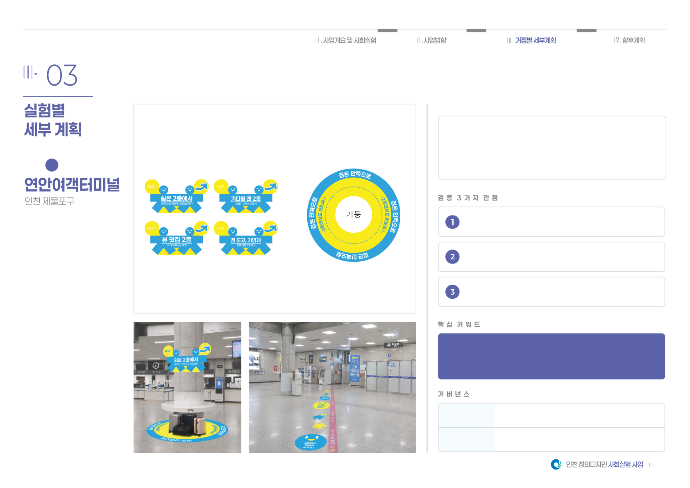
1차 실험 「보이는 안내」
기둥의 2층 방향 안내와 짐 정돈 구역을 제공하면, 여객이 짐을 정돈하고 2층 휴식공간을 이용하게 될까?
조 사 설 계 · 현 장 질 문
현장 질문: “2층 위치와 돌아오는 길이 쉬웠나요?”
“1층에 머무는 이유는 무엇인가요?”
출항까지 시간·운항 지연·전체 대기 규모 기록.
편의
7
짐 구역은 본인이 관리하는 정돈 공간으로 운영.
참여성 | 2층에서 실제로 쉬는가
일반 휴식 인원·입퇴장·체류시간을 기록
활용성 | 짐이 지정 구역에 정돈되는가
30분마다 구역 안·밖 물품과 통로 방해 계수
만족성 | 이용이 편하고 안심되는가
공간 만족·청결 체감·위생 안심 각 5점 설문
기둥을 보고 짐을 정돈하고 위층에서 쉬다
#방향안내 #짐정돈 #2층휴식 #대기경험
관리기관
인천항만공사·터미널 운영 조건 협의
현장 운영팀
운항 정보·짐 동선·좌석 이용 점검
디자인단·조사팀
인원·짐 계수·체류·공통 설문 운영
2
Notes:
原本: 연안여객터미널, 송도 캠퍼스역)_국장보고 자료.pdf 2쪽
원본의 비문자 요소와 위치를 유지하고 표시한 텍스트만 교체했습니다.
1차 실험 「보이는 안내」
기둥의 2층 방향 안내와 짐 정돈 구역을 제공하면, 여객이 짐을 정돈하고 2층 휴식공간을 이용하게 될까?
조 사 설 계 · 현 장 질 문
현장 질문: “2층 위치와 돌아오는 길이 쉬웠나요?”
“1층에 머무는 이유는 무엇인가요?”
출항까지 시간·운항 지연·전체 대기 규모 기록.
짐 구역은 본인이 관리하는 정돈 공간으로 운영.
참여성 | 2층에서 실제로 쉬는가
일반 휴식 인원·입퇴장·체류시간을 기록
활용성 | 짐이 지정 구역에 정돈되는가
30분마다 구역 안·밖 물품과 통로 방해 계수
만족성 | 이용이 편하고 안심되는가
공간 만족·청결 체감·위생 안심 각 5점 설문
기둥을 보고 짐을 정돈하고 위층에서 쉬다
#방향안내 #짐정돈 #2층휴식 #대기경험
관리기관
인천항만공사·터미널 운영 조건 협의
현장 운영팀
운항 정보·짐 동선·좌석 이용 점검
디자인단·조사팀
인원·짐 계수·체류·공통 설문 운영
7
편의
2

Slide 3
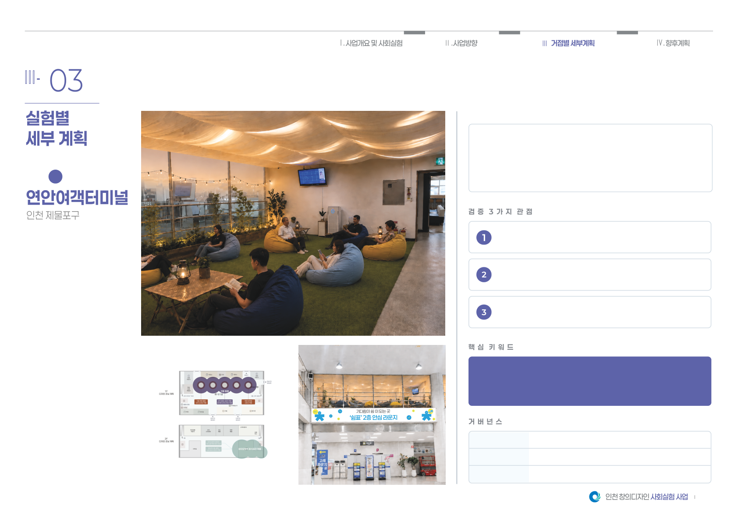
2차 실험 「편하고 안심할 수 있는 라운지」
1차 안내와 정돈 구역을 유지하고 편안한 휴식·청결 관리 요소를 더하면, 체류와 만족이 달라질까?
조 사 설 계 · 현 장 질 문
현장 질문: “현재 공간은 편안하고 청결한가요?”
“안심하고 쉬기 좋은가요?”를 각각 질문.
향기는 선택 요소로 평가하며 위생의 증거로 안 봄.
편의
7
세스코 등 협력은 확정된 서비스 범위만 적용.
참여성 | 라운지에서 더 많이 오래 쉬는가
동일 시간대 휴식·체류와 출항 조건을 비교
활용성 | 안내·짐 정돈 기능이 유지되는가
지정 구역 안·밖 짐과 통로 방해를 계속 기록
만족성 | 편안함과 위생 안심이 달라지는가
같은 5점 문항·향기 좋음/불편은 별도 질문
대기 시간을 편안하고 안심되는 휴식으로
#라운지 #휴식경험 #청결체감 #공간만족
관리기관
일반 라운지 범위·청소·운영 협의
협력기업
위생·향기 서비스 범위와 참여 검토
운영팀·조사팀
동일 운항 조건 확인·체류·만족 비교
3
Notes:
原本: 연안여객터미널, 송도 캠퍼스역)_국장보고 자료.pdf 3쪽
원본의 비문자 요소와 위치를 유지하고 표시한 텍스트만 교체했습니다.
2차 실험 「편하고 안심할 수 있는 라운지」
1차 안내와 정돈 구역을 유지하고 편안한 휴식·청결 관리 요소를 더하면, 체류와 만족이 달라질까?
조 사 설 계 · 현 장 질 문
현장 질문: “현재 공간은 편안하고 청결한가요?”
“안심하고 쉬기 좋은가요?”를 각각 질문.
향기는 선택 요소로 평가하며 위생의 증거로 안 봄.
세스코 등 협력은 확정된 서비스 범위만 적용.
참여성 | 라운지에서 더 많이 오래 쉬는가
동일 시간대 휴식·체류와 출항 조건을 비교
활용성 | 안내·짐 정돈 기능이 유지되는가
지정 구역 안·밖 짐과 통로 방해를 계속 기록
만족성 | 편안함과 위생 안심이 달라지는가
같은 5점 문항·향기 좋음/불편은 별도 질문
대기 시간을 편안하고 안심되는 휴식으로
#라운지 #휴식경험 #청결체감 #공간만족
관리기관
일반 라운지 범위·청소·운영 협의
협력기업
위생·향기 서비스 범위와 참여 검토
운영팀·조사팀
동일 운항 조건 확인·체류·만족 비교
7
편의
3

Slide 4
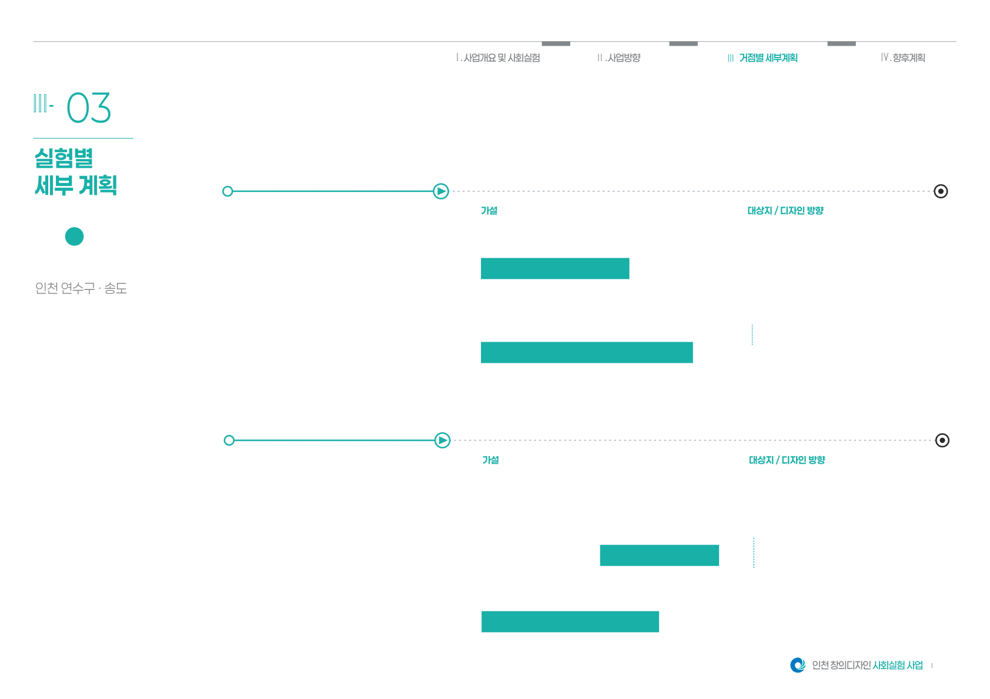
3. 캠퍼스타운역의 달리기와 휴식이 새로운 만남과 교류로 이어질까?
포용-3 1차 「러린이 러닝존」
문제 인식 / 측정 항목
포용
3
핵심 지표 :
광장과 보행로를
캠퍼스타운역 일대 짧은 코스
캠퍼스타운역
머무름
보행·횡단 여건을 확인해 확정
초보자용 짧은 코스로
만들고
1·2차 모두 같은 코스 운영
활동 뒤 휴식과 만남 관찰
기본 휴식공간을 제공하면,
집중 데이터 :
다양한 배경의 참여자가
혼자·지인 동반·참여 목적
자연스럽게 머무르고 만나는
스테이션 체류·새로운 대화
「러린이 러닝존」
경험을 할 수 있을까?
방향·안전·휴식 안내
기본 러너스테이션 제공
포용-3 2차 「함께 뛰는 러닝존」
참여 혜택과 운영 조건 유지
문제 인식 / 측정 항목
핵심 지표 :
같은 코스와 휴식 거점에
1차와 같은 코스·스테이션
새로운 교류
거리·혜택·휴식 조건 유지
함께 인사하고 활동할 요소를 더하면,
안전한 정지 지점에 소통 요소
소통 요소 추가 효과 확인
참여자는 더 오래
머무는 경험을
집중 데이터 :
하고, 서로 다른 참여자 사이의
「함께 뛰는 러닝존」
처음 만난 사람과의 활동
실제 재참여·행태 다양성
새로운 교류가 늘어날까?
짝짓기·인사·공유 보드 추가
참여자가 함께할 계기 제공
기존 시안의 거리 확장은 제외
4
Notes:
原本: 연안여객터미널, 송도 캠퍼스역)_국장보고 자료.pdf 4쪽
원본의 비문자 요소와 위치를 유지하고 표시한 텍스트만 교체했습니다.
3. 캠퍼스타운역의 달리기와 휴식이 새로운 만남과 교류로 이어질까?
3
포용
캠퍼스타운역
포용-3 1차 「러린이 러닝존」
문제 인식 / 측정 항목
핵심 지표 :
머무름
활동 뒤 휴식과 만남 관찰
집중 데이터 :
혼자·지인 동반·참여 목적
스테이션 체류·새로운 대화
캠퍼스타운역 일대 짧은 코스
보행·횡단 여건을 확인해 확정
1·2차 모두 같은 코스 운영
「러린이 러닝존」
방향·안전·휴식 안내
기본 러너스테이션 제공
참여 혜택과 운영 조건 유지
광장과 보행로를
초보자용 짧은 코스로
만들고
기본 휴식공간을 제공하면,
다양한 배경의 참여자가
자연스럽게 머무르고 만나는
경험을 할 수 있을까?
포용-3 2차 「함께 뛰는 러닝존」
문제 인식 / 측정 항목
핵심 지표 :
새로운 교류
소통 요소 추가 효과 확인
집중 데이터 :
처음 만난 사람과의 활동
실제 재참여·행태 다양성
1차와 같은 코스·스테이션
거리·혜택·휴식 조건 유지
안전한 정지 지점에 소통 요소
「함께 뛰는 러닝존」
짝짓기·인사·공유 보드 추가
참여자가 함께할 계기 제공
기존 시안의 거리 확장은 제외
같은 코스와 휴식 거점에
함께 인사하고 활동할 요소를 더하면,
참여자는 더 오래
머무는 경험을
하고, 서로 다른 참여자 사이의
새로운 교류가 늘어날까?
4

Slide 5
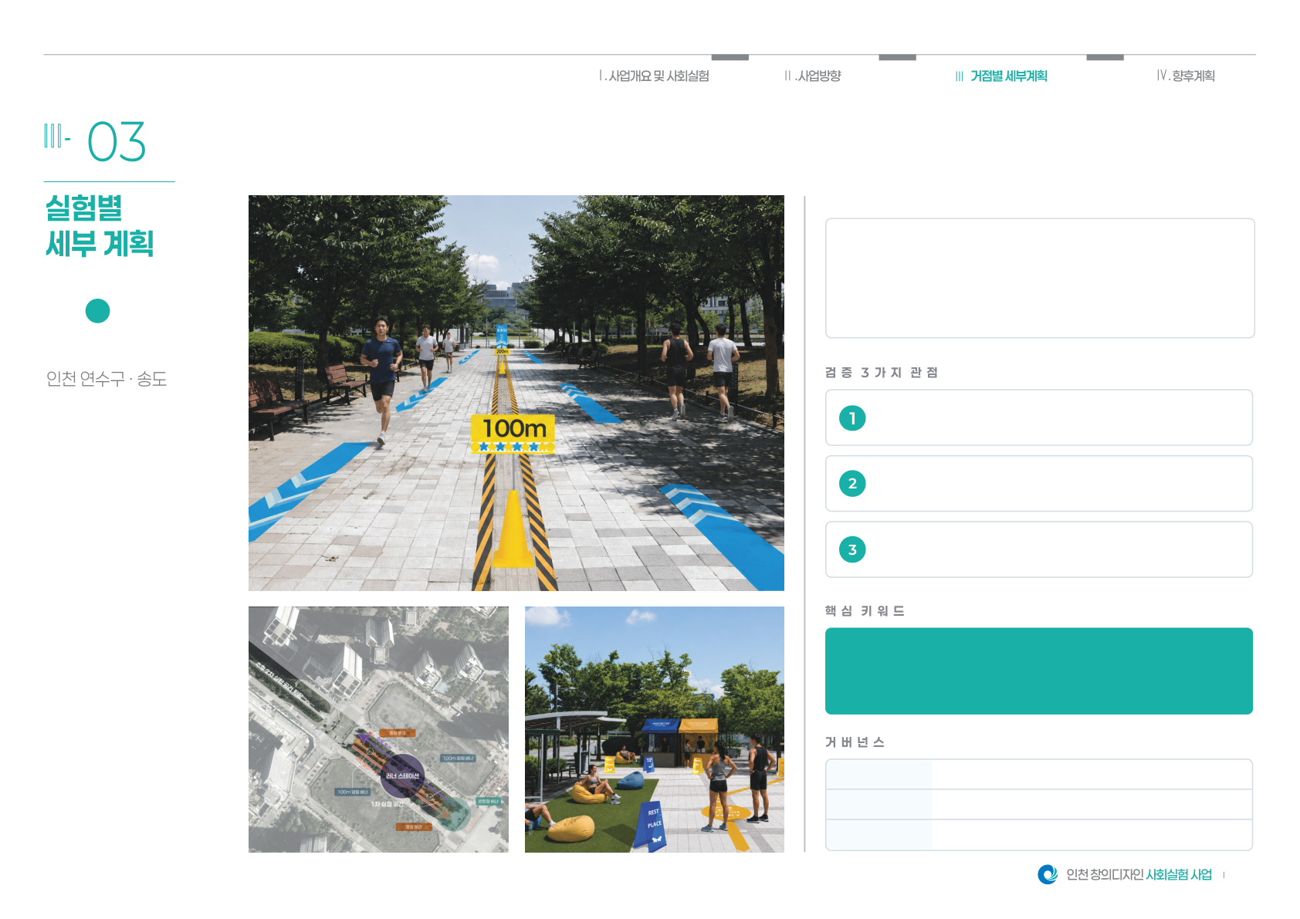
1차 실험 「러린이 러닝존」
짧은 코스와 기본 휴식 거점을 제공하면, 참여자가 달리기 뒤 머무르고 다른 사람과 자연스럽게 만나게 될까?
조 사 설 계 · 현 장 질 문
신청: 참여 목적·혼자/동반·사용 언어를 확인.
종료: “오늘 처음 만난 참여자와 이야기했나요?”
학교·국적은 선택 응답으로 받고 외모로 추정 안 함.
포용
3
코스·휴식 거점·혜택은 두 회차에 동일 제공.
캠퍼스타운역
머무름 | 활동 뒤 어디에서 얼마나 쉬는가
스테이션 입·퇴장과 휴식·대화 시간을 기록
교류 | 처음 만난 참여자와 어울리는가
새로운 대화·동행을 종료 설문으로 확인
재참여 | 다시 참여하고 싶은가
재참여 의향·개선 의견·상권 실제 이용 구분
함께 달리고 잠시 머무는 동네의 만남
#러린이 #기본스테이션 #머무름 #새로운교류
관계부서
구간·횡단·임시 시설 설치 협의
대학·참여자
모집·언어 지원·운영 협력 검토
운영팀·상권
등록·휴식 운영·동일 혜택 협의
5
Notes:
原本: 연안여객터미널, 송도 캠퍼스역)_국장보고 자료.pdf 5쪽
원본의 비문자 요소와 위치를 유지하고 표시한 텍스트만 교체했습니다.
1차 실험 「러린이 러닝존」
짧은 코스와 기본 휴식 거점을 제공하면, 참여자가 달리기 뒤 머무르고 다른 사람과 자연스럽게 만나게 될까?
조 사 설 계 · 현 장 질 문
신청: 참여 목적·혼자/동반·사용 언어를 확인.
종료: “오늘 처음 만난 참여자와 이야기했나요?”
학교·국적은 선택 응답으로 받고 외모로 추정 안 함.
코스·휴식 거점·혜택은 두 회차에 동일 제공.
머무름 | 활동 뒤 어디에서 얼마나 쉬는가
스테이션 입·퇴장과 휴식·대화 시간을 기록
교류 | 처음 만난 참여자와 어울리는가
새로운 대화·동행을 종료 설문으로 확인
재참여 | 다시 참여하고 싶은가
재참여 의향·개선 의견·상권 실제 이용 구분
함께 달리고 잠시 머무는 동네의 만남
#러린이 #기본스테이션 #머무름 #새로운교류
관계부서
구간·횡단·임시 시설 설치 협의
대학·참여자
모집·언어 지원·운영 협력 검토
운영팀·상권
등록·휴식 운영·동일 혜택 협의
3
포용
캠퍼스타운역
5

Slide 6
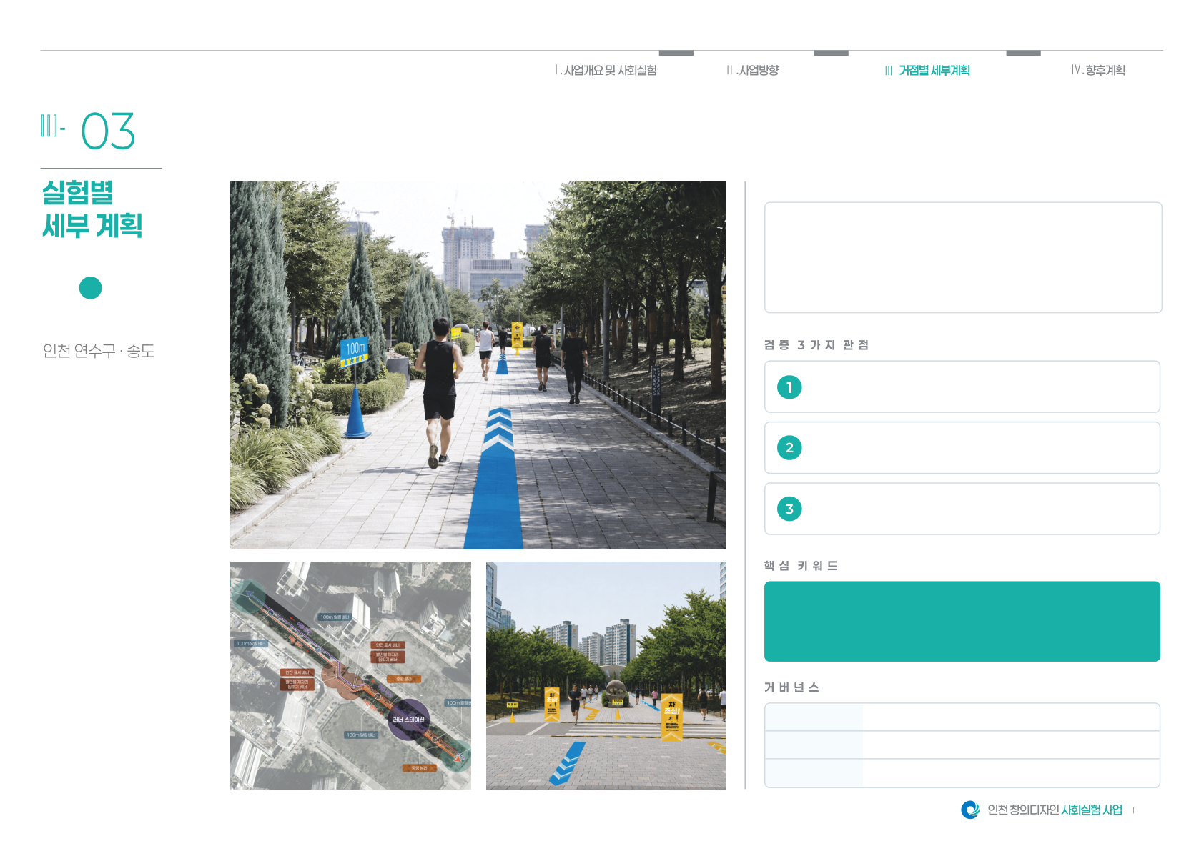
2차 실험 「함께 뛰는 러닝존」
코스와 휴식 조건을 유지하고 소통 안내·짝 활동·공유 보드를 더하면, 새로운 만남과 재참여가 늘어날까?
조 사 설 계 · 현 장 질 문
1차 회고를 반영해 인사·짝 활동·공유 보드 추가.
“어떤 요소가 다른 사람과 어울리는 데 도움됐나요?”
기존 시안의 500m→1km 확장은 적용하지 않음.
포용
3
지인·운영자와의 대화와 새로운 교류를 구분.
캠퍼스타운역
머무름 | 소통 요소에서 체류가 달라지는가
같은 구역에서 체류시간·사용 요소를 비교
교류 다양성 | 새 관계와 활동이 늘어나는가
처음 만난 사람과의 대화·동행을 본인 확인
재참여 | 의향이 실제 참여로 이어지는가
익명 참여번호로 1차→2차 출석을 연결
같은 코스에서 늘어나는 대화와 동행
#소통안내 #짝활동 #공유보드 #실제재참여
관계부서
동일 구간·휴식 거점 운영 협의
대학·참여자
소통 문구·다국어 운영·참여 지원
운영팀·상권
회차 출석 연결·혜택 동일 유지
6
Notes:
原本: 연안여객터미널, 송도 캠퍼스역)_국장보고 자료.pdf 6쪽
원본의 비문자 요소와 위치를 유지하고 표시한 텍스트만 교체했습니다.
2차 실험 「함께 뛰는 러닝존」
코스와 휴식 조건을 유지하고 소통 안내·짝 활동·공유 보드를 더하면, 새로운 만남과 재참여가 늘어날까?
조 사 설 계 · 현 장 질 문
1차 회고를 반영해 인사·짝 활동·공유 보드 추가.
“어떤 요소가 다른 사람과 어울리는 데 도움됐나요?”
기존 시안의 500m→1km 확장은 적용하지 않음.
지인·운영자와의 대화와 새로운 교류를 구분.
머무름 | 소통 요소에서 체류가 달라지는가
같은 구역에서 체류시간·사용 요소를 비교
교류 다양성 | 새 관계와 활동이 늘어나는가
처음 만난 사람과의 대화·동행을 본인 확인
재참여 | 의향이 실제 참여로 이어지는가
익명 참여번호로 1차→2차 출석을 연결
같은 코스에서 늘어나는 대화와 동행
#소통안내 #짝활동 #공유보드 #실제재참여
관계부서
동일 구간·휴식 거점 운영 협의
대학·참여자
소통 문구·다국어 운영·참여 지원
운영팀·상권
회차 출석 연결·혜택 동일 유지
3
포용
캠퍼스타운역
6

